Slide 1
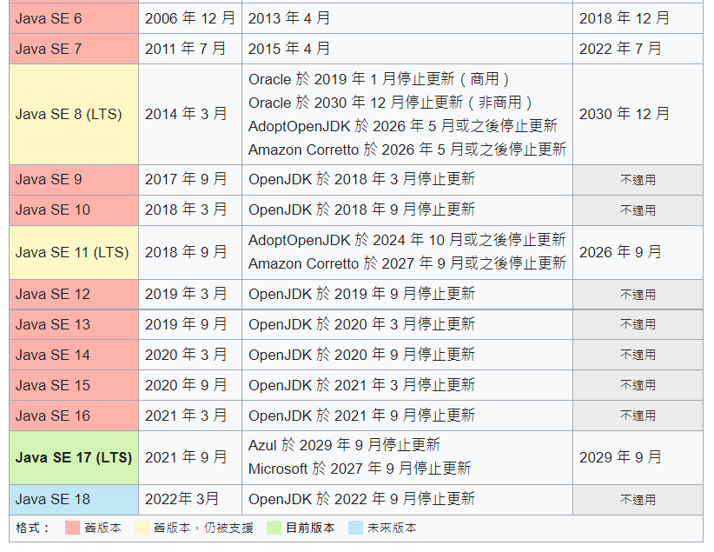
Java版本

Slide 2
使用到的技術
Spring Boot 版本:2.6.6
Mysql:8.0.27
單元測試:H2 DataBase JUnite5
Dao層使用Spring JDBC

Slide 3
